Slide 1
opera

Slide 2
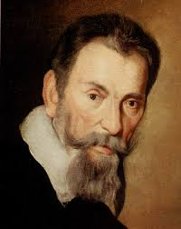
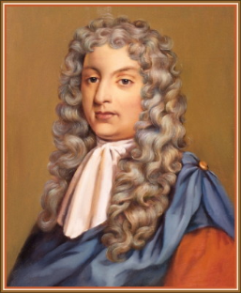
Začetki opere
Prvo opero je napisal italijanski skladatelj Jacopo Peri
imenovala se je Dafne
prvič pa so jo izvedli leta 1597 v Firencah
Angleško opero je razvil Henry Purcell
Opera se je imenovala Dido in Enej

Slide 3
Skladatelji
Wolfgang Amadeus Mozart (klasična opera)
Giuseppe Verdi (v trenutku postal uspešnica)
Richard Wagner (največji usvarjalni napor)
Gioacchino Rossini (Rossini je usvarjal vse vrste oper)

Slide 4
Opere
Carmen (Georges Bizet)
Deseta hči (Milko Lazar)
La Traviata (Giuseppe Verdi)
Hrestač (Peter Iljič Čajkovski)

Slide 5
Hvala za ogled

